Slide 1
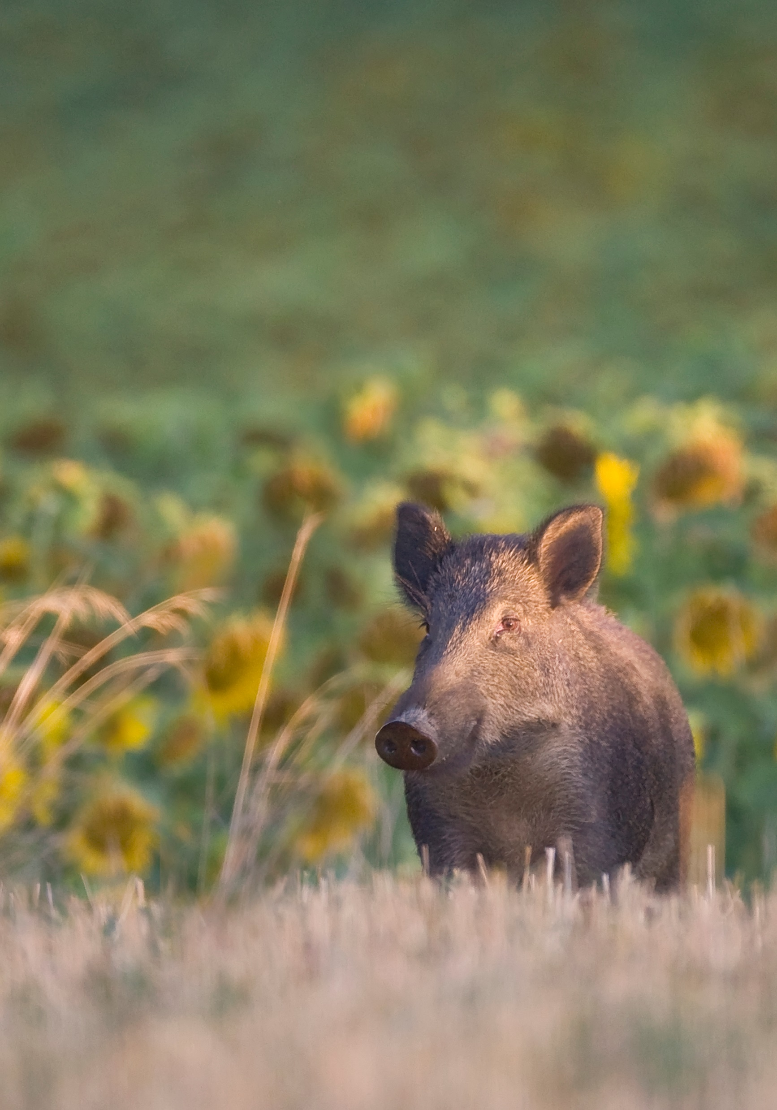
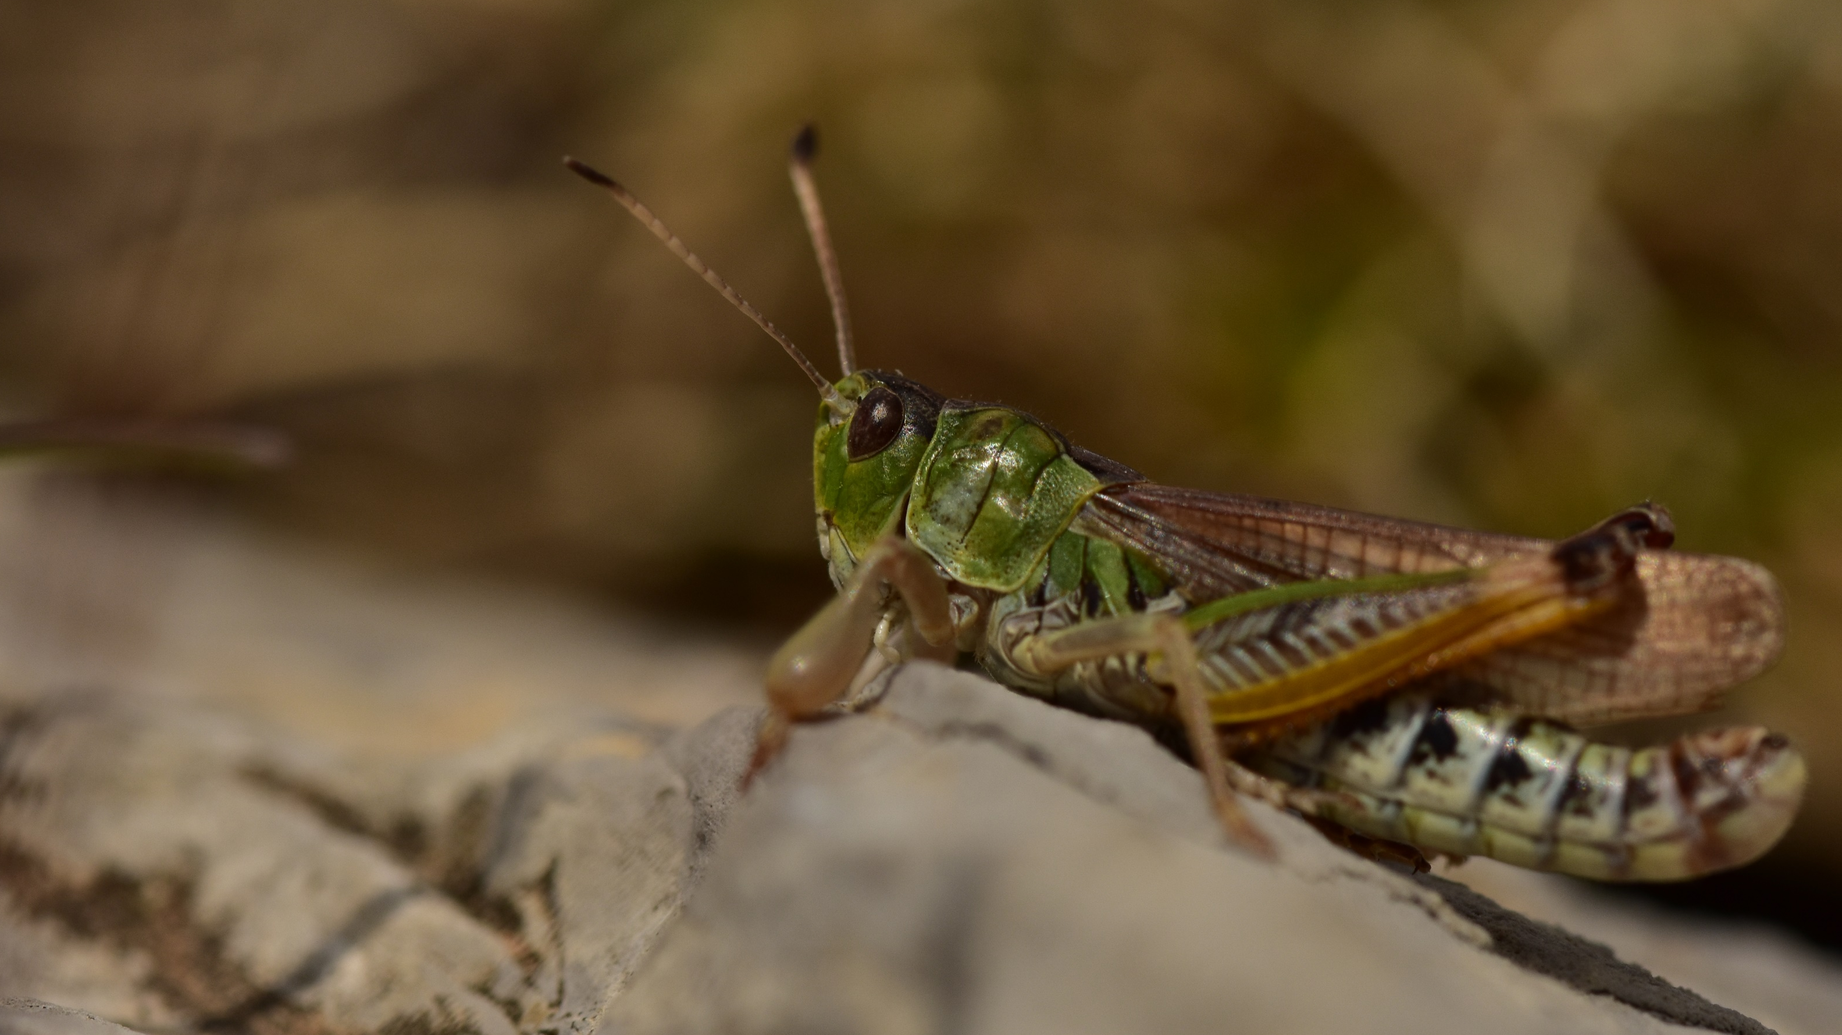
Bilan des prélèvements de sangliers sur les communes limitrophes de l’Italie
Surveillance renforcée PPA
SAISON 2023/2024
JJ/MM/DDDD
Notes:
Pour changer la photo : clic droit > Changer d’image > Cet appareil…

Slide 2
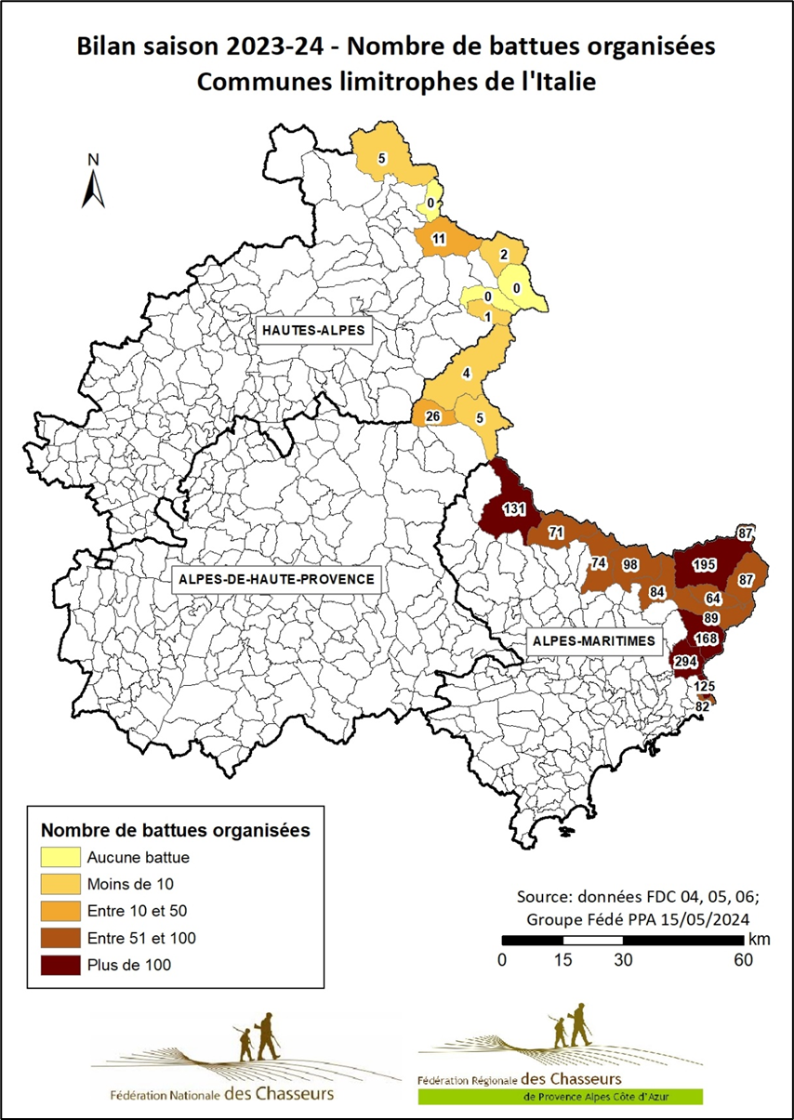
Bilan nombre de battues saison 2023/2024 2023 : 1 411 2024 : 1 616 + 15 %

Slide 3
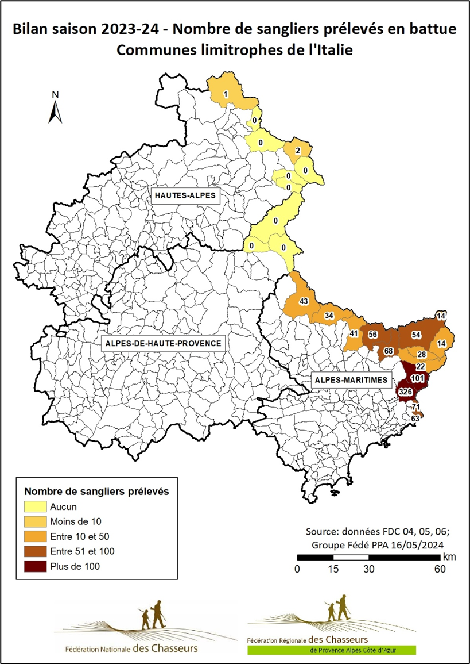
Bilan nombre de sangliers prélevés saison 2023/2024 2023 : 836 2024 : 924 + 11%

